Slide 1
Sistema operacional e redes
Professor Leandro Silva

Slide 2
Explique basicamente o que é computador?
Nada mais é que um equipamento constituído por um sistema computacional, ou seja, seu funcionamento e baseado em entrada, processamento armazenamento e saída de dados.

Slide 3
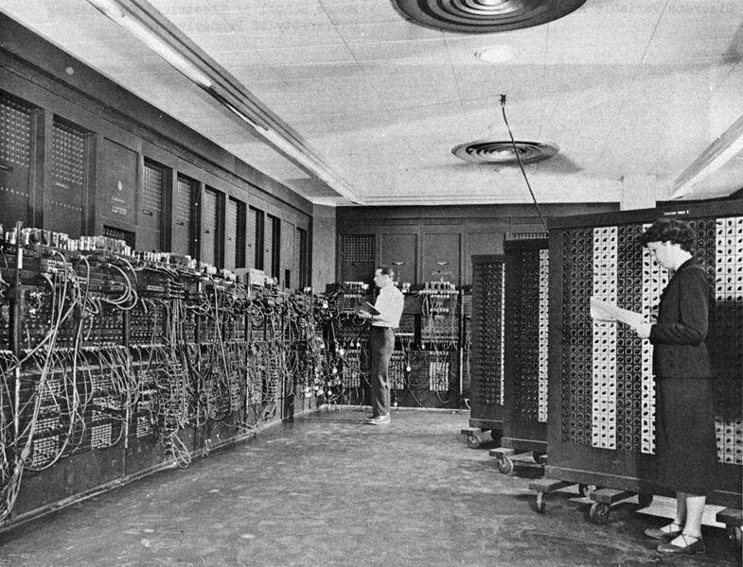

Slide 4
O que é hardware?
É toda a parte física do computador, ou seja tudo que se possa apalpar (tocar)

Slide 5
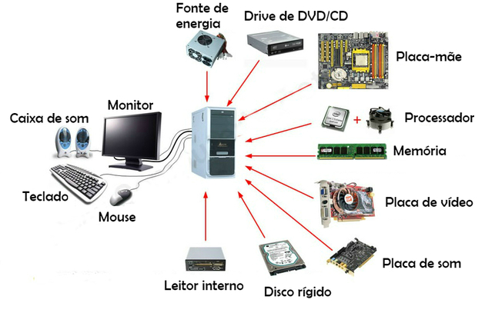

Slide 6
O que é software?
É tudo aquilo que não se pode tocar, ou seja, são instruções que manipulam os hardwares com o objetivo de fazê-los executarem as tarefas.

Slide 7
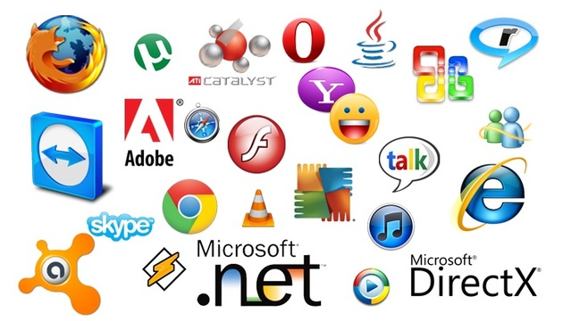

Slide 8
Em quantas e quais partes se divide o software?
Software de alto nível
Software de baixo nível

Slide 9
Software de alto nível
São todos os softwares mais próximos dos seres humanos:
Ex: Word, Excel, Chrome, Power point e etc...

Slide 10
Software de baixo nível
São todos os softwares mais próximos da máquina
Ex: Drivers, Bios, Post, Setup, Assembly

Slide 11
Explique como funciona sistemas computacionais?
Funciona com entrada, processamento, armazenamento e saída de dados.

Slide 12
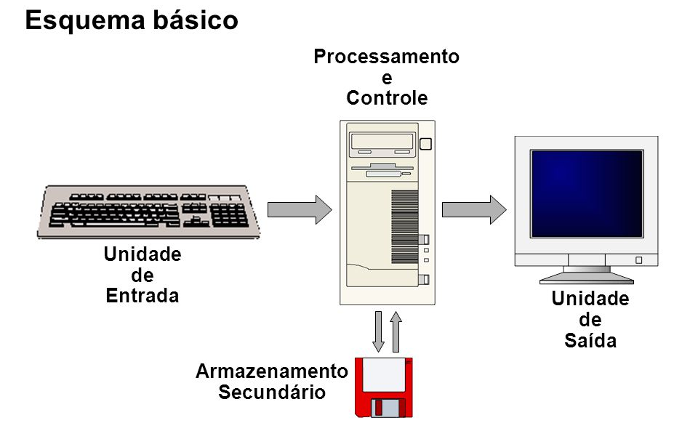

Slide 13
Qual a diferença entre software de baixo e alto nível?
Alto nível
São todos os softwares mais próximos dos seres humanos:
Ex: Word, Excel, Chrome, Power point e etc...
Baixo nível
São todos os softwares mais próximos da máquina
Ex: Drivers, Bios, Post, Setup, Assembly

Slide 14
Explique como funciona a interação entre o usuário e a máquina?
Usuário
Aplicativos
.Net Framework/JVM
S.O.
Drivers
Hardware

Slide 15
Qual a diferença entre drive e driver?
Drive
São todos os dispositivos do computador que contenha um controlador(Hardware)
Driver
São todos softwares que controlam os dispositivos do computador que contenha um controlador(Software)

Slide 16
Quais símbolos representam o sistema binário?
0 e 1

Slide 17
Do ponto de vista físico o que é representado por 0 e 1?
Fisicamente 0 e 1 representam sinais elétricos, onde o 1 representa a presença de eletricidade e 0 representa a ausência de eletricidade.

Slide 18
Qual a função da BIOS?
É um software de baixo nível, responsável por fazer a comunicação do processador com o restante dos dispositivos do computador, servindo como uma espécie de tradutor.

Slide 19
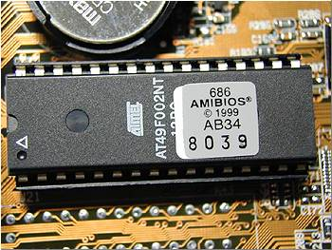
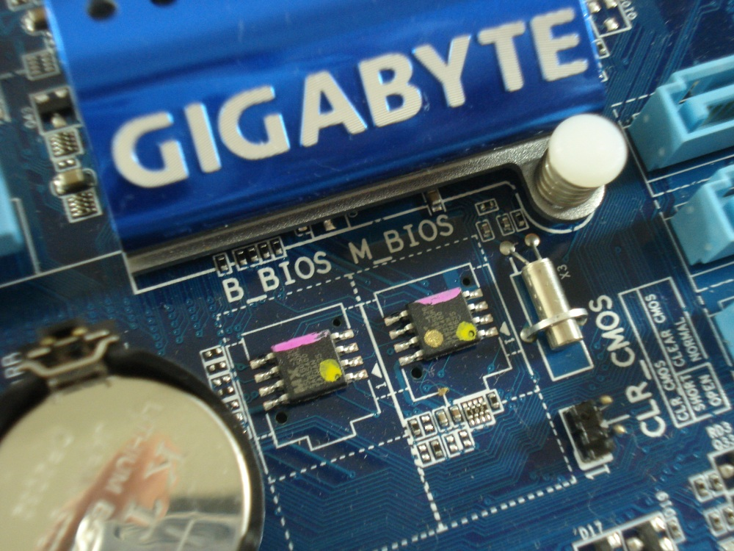

Slide 20
Para que serve o POST?
Power On Self Test – Auto teste ao ligar
Mecanismo responsável por testar os principais componentes como teclado, disco rígido, processador, memória Ram e placa de vídeo do computador no processo de boot.

Slide 21
Qual a função do setup?
Software de baixo nível, responsável por permitir que usuários possam configurar determinados dispositivos a nível físico.

Slide 22
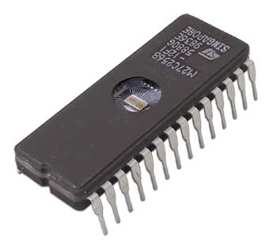
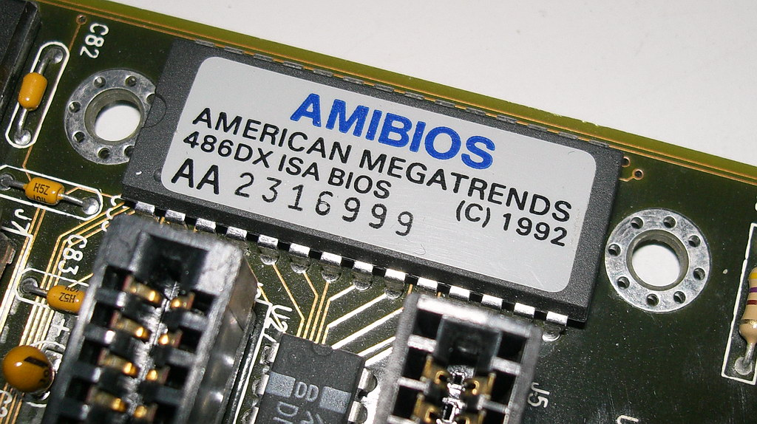
Onde estão localizados as instruções BIOS, POST e Setup?
No Chip da ROM

Slide 23
O que é CMOS?
É uma pequena porção de memória RAM utilizada para armazenar as configurações feitas no setup do computador.

Slide 24
Como os dados se mantém armazenados na CMOS?
Através de uma pliha atualmente de lítio.

Slide 25
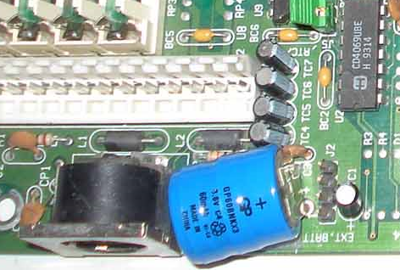
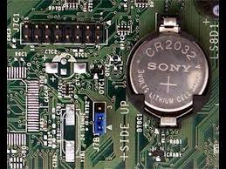
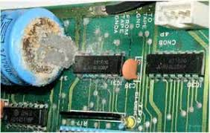
Níquel Cádmio – Ni-cd2
Lítio

Slide 26
Cite dois periféricos de entrada, dois de saída, dois de armazenamento e dois de processamento?
Entrada: Teclado e mouse
Saída: Monitor e impressora
Armazenamento: HD e PenDrive
Processamento: Processador e placa de vídeo aceleradora

